Slide 1
停車場車牌辨識系統
指導教授:蔡振凱
班級:夜電子四甲
報告日期:108/9/24
製作學生: 曾品鈞 、 陳岳鋒 、 楊岡穎 、 蔡佳展
40540411、40540415、40540419、40540425

Slide 2
第九次專題提報大綱
購買零件(SG90伺服馬達. ESP8266 Thing開發板)
檢查零件是否異常
了解ESP8266 Thing開發板
了解伺服馬達

Slide 3
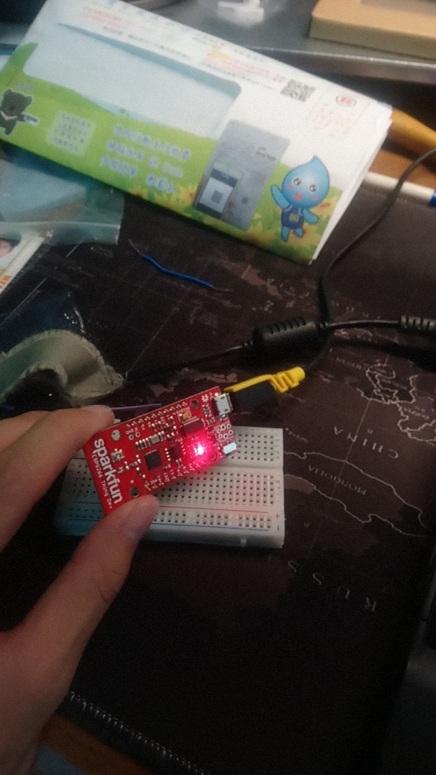
ESP8266 Thing開發板
ESP8266事物開發板是一個相對簡單的電路板。引腳分成兩個並行的麵包板兼容行。 USB連接器位於一個可選電源輸入旁邊，一個ON / OFF開關 – 控制ESP8266的電源 – 位於旁邊。朝向電路板內部的LED指示IC的電源，充電和狀態。 ESP8266的最大電壓為3.6V，因此Thing擁有板載3.3V穩壓器，可為IC提供安全穩定的電壓。這意味著ESP8266的I / O引腳也運行在3.3V;你需要將流入IC的5V信號進行電平轉換。如果您的項目需要USB以外的電源，則Thing Dev Board包含2腳JST，2腳3.5mm螺絲端子或簡單的0.1英寸2腳接頭的腳印，與原始ESP8266 Thing不同， ESP8266 Thing Dev Board沒有內置的LiPo充電器。
Thing開發板甚至包括一個PCB跡線天線作為默認WiFi天線。它具有成本效益，效果非常好！如果您需要連接更靈敏的天線，或者需要在機箱外部佈線，則還可以在主板上使用U.FL連接器。為了使U.FL連接器正常工作，需要一些焊接，但是可以在我們為開發板編寫的“連接指南”中找到說明。(來自網路)

Slide 4
特徵
. 所有模塊引腳都斷開了
板載FTDI USB轉串口
802.11 b / g / n
WiFi Direct（P2P），軟AP
集成的TCP / IP協議棧
集成TR開關，巴倫，LNA，功率放大器和匹配網絡
集成PLL，穩壓器，DCXO和電源管理單元
集成的低功耗32位CPU可用作應用處理器
802.11b模式下輸出功率+ 19.5dBm
預焊接頭(來自網路)

Slide 5
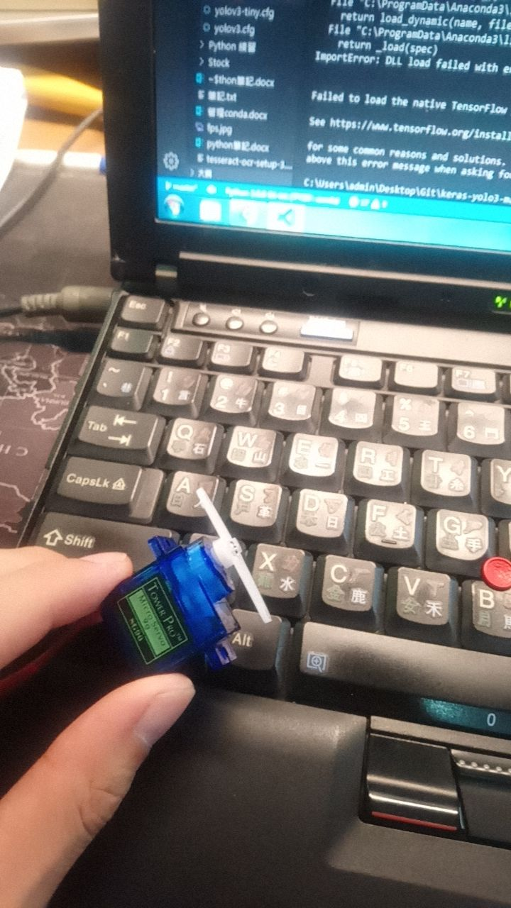
SG90伺服馬達
伺服馬達（Servomotor）是對用於使用伺服機構的馬達（電動機）總稱。伺服（Servo）一詞來自拉丁文"Servus"，本為奴隸（Slave）之意，此指依照命令動作的意義。所謂伺服系統，就是依照指示命令動作所構成的控制裝置，應用於馬達的伺服控制，將感測器裝在馬達與控制對象機器上，偵測結果會返回伺服放大器與指令值做比較。由此可知，因為伺服馬達是以回饋訊號控制，與藉由輸入脈波訊號控制的步進馬達有所區別。(來自網路)

Slide 6
下期進度
自做簡易模型
試著撰寫把伺服馬達. ESP8266 Thing開發板寫入到程式

Slide 7
報告結束
謝謝教授、同學耐心聽講

